Slide 1




ध्वस्त संरचना खोज और बचाव
LESSON 1
COURSE INTRODUCTION
LESSON 2
Organizing and Starting
a CSSR Operation
औज़ार, उपकरण और सहायक वस्तुएँ
lh-,l-,l-vkj
एनडीआरएफ | सीएसएसआर |
भारत
सिपाही/जीडी सतेंद्र सिंह
PPT 7-1

Slide 2
उद्देश्य
इस पाठ को पूरा करने के बाद आप सक्षम होंगे:
1
औज़ार, उपकरण और सहायक वस्तुएँ (TEA) की परिभाषा बताना।
उपयोग के आधार पर औज़ार, उपकरण और सहायक वस्तुएँ की 4 मुख्य श्रेणियाँ पहचानना।
औज़ार और उपकरण चलाने के लिए 5 प्रकार के ऊर्जा स्रोत बताना।
2
3
PEER | CSSR | INDIA
PPT 7 -
एनडीआरएफ | सीएसएसआर |
भारत

Slide 3
उद्देश्य
4
औज़ार और उपकरणों के सही उपयोग और रखरखाव के सामान्य चरण समझाना
(उपयोग से पहले, उपयोग के दौरान और उपयोग के बाद)।
व्यावहारिक अभ्यासों में TEA का सही उपयोग प्रदर्शित करना।
5
PEER | CSSR | INDIA
PPT 7 -
एनडीआरएफ | सीएसएसआर |
भारत

Slide 4
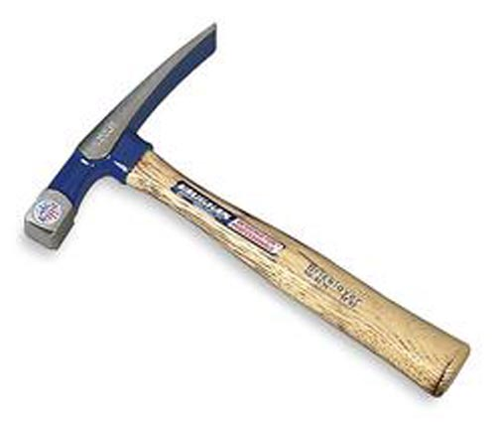
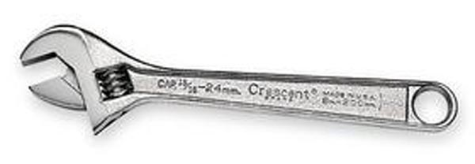
औज़ार
औज़ार (Tool)
एक ऐसा उपकरण जिसका उपयोग केवल संचालक की शक्ति का प्रयोग करके मैनुअल या यांत्रिक कार्य करने या उसे सरल बनाने के लिए किया जाता है।
PEER | CSSR | INDIA
PPT 7 -
एनडीआरएफ | सीएसएसआर |
भारत

Slide 5

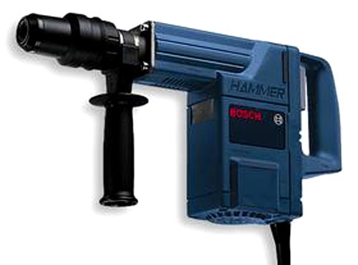
उपकरण
उपकरण (Equipment)
एक ऐसी मशीन या उपकरण जो किसी भौतिक कार्य को करता है, जिसका संचालन कार्य क्षमता बढ़ाने के लिए बाहरी ऊर्जा स्रोत पर निर्भर करता है।
PEER | CSSR | INDIA
PPT 7 -
एनडीआरएफ | सीएसएसआर |
भारत

Slide 6
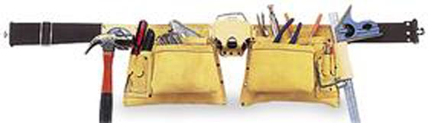
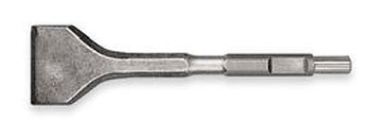
सहायक वस्तु
सहायक वस्तु (Accessory)
एक ऐसा घटक जो किसी औजार या उपकरण को पूरा करता है या उसका पूरक होता है और संचालक की किसी कार्य को करने की क्षमता को बढ़ाता है।
PEER | CSSR | INDIA
PPT 7 -
एनडीआरएफ | सीएसएसआर |
भारत

Slide 7
उपयोग के आधार पर औज़ार, उपकरण और सहायक वस्तुओ का वर्गीकरण:
1
2
3
4
खोज
बचाव
संचालन सहायता
व्यक्तिगत सुरक्षा
PEER | CSSR | INDIA
PPT 7 -
एनडीआरएफ | सीएसएसआर |
भारत

Slide 8
ऊर्जा स्रोत के आधार पर औज़ार, उपकरण और सहायक वस्तुएँ का वर्गीकरण:
1
2
3
4
5
fo|qr
वायवीय / हवा से चलने वाले
आंतरिक दहन इंजन
हाइड्रोलिक
अन्य: यांत्रिक लाभ आदि
PEER | CSSR | INDIA
PPT 7 -
एनडीआरएफ | सीएसएसआर |
भारत

Slide 9
उपयोग और रखरखाव
उपयोग से पहले:
1. O;fDrxr lqj{kk midj.k, 2. ईंधन/ऊर्जा स्रोत जाँचें।
उपयोग के दौरान: सही ढंग से संचालन करें।
उपयोग के बाद: साफ़-सफ़ाई और रखरखाव करें।
PEER | CSSR | INDIA
PPT 7 -
एनडीआरएफ | सीएसएसआर |
भारत

Slide 10
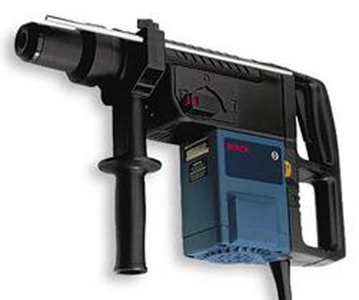
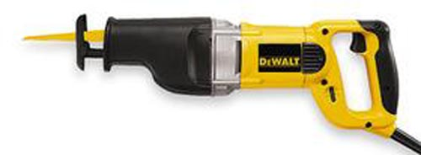
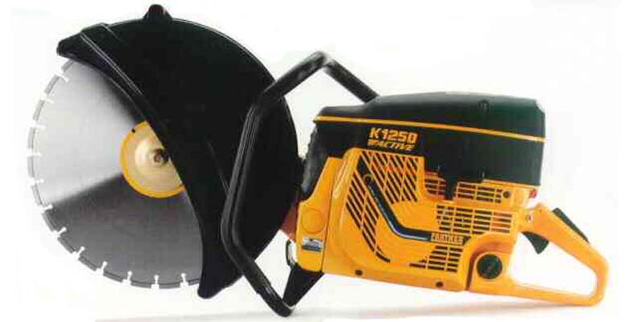
सावधानी:
पावर टूल्स का उपयोग करने से पहले हमेशा निर्माता )kjk nh x;h हिदायतें पढ़ें।
PEER | CSSR | INDIA
PPT 7 -
एनडीआरएफ | सीएसएसआर |
भारत

Slide 11

TEA (औज़ार, उपकरण और सहायक वस्तुएँ) की परिभाषा बताइए।
उपयोग के आधार पर TEA की 4 श्रेणियाँ समझाइए।
औज़ार और उपकरण चलाने के लिए 5 ऊर्जा स्रोत बताइए।
उपयोग और रखरखाव के मुख्य चरण (पहले, दौरान, बाद में) समझाइए।
4 व्यावहारिक अभ्यासों में TEA का सही इस्तेमाल दिखाइए।
समीक्षा

Slide 12

कोई सवाल ?

Slide 13
मूल्यांकन
औज़ारों को उपयोग के आधार पर कितने प्रकारों में बाँटा जा सकता है?
उत्तर: 4 प्रकार

Slide 14
धन्यवाद

